Slide 1



Курсовая работа на тему:
«Проверка гипотезы о равенстве дисперсий логарифмической доходности индекса фондового рынка и входящих в его состав акций»
Выполнил:
студент группы ПМ20-4
Есаков В. А.
Научный руководитель:
доцент, к.э.н. Игудесман К. Б.

Slide 2

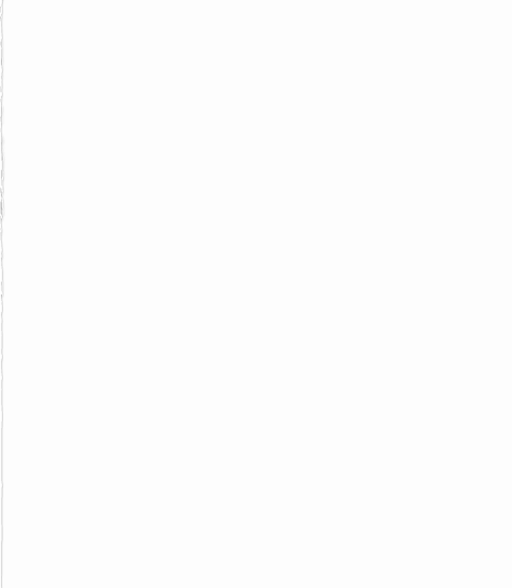
Цель работы:
Проверка гипотезу о равенстве дисперсий логарифмической доходности индекса фондового рынка и входящих в его состав акций, используя критерий Фишера и реальные данные котировок акций Финансового сектора Московской биржи(MOEXFN)

Slide 3
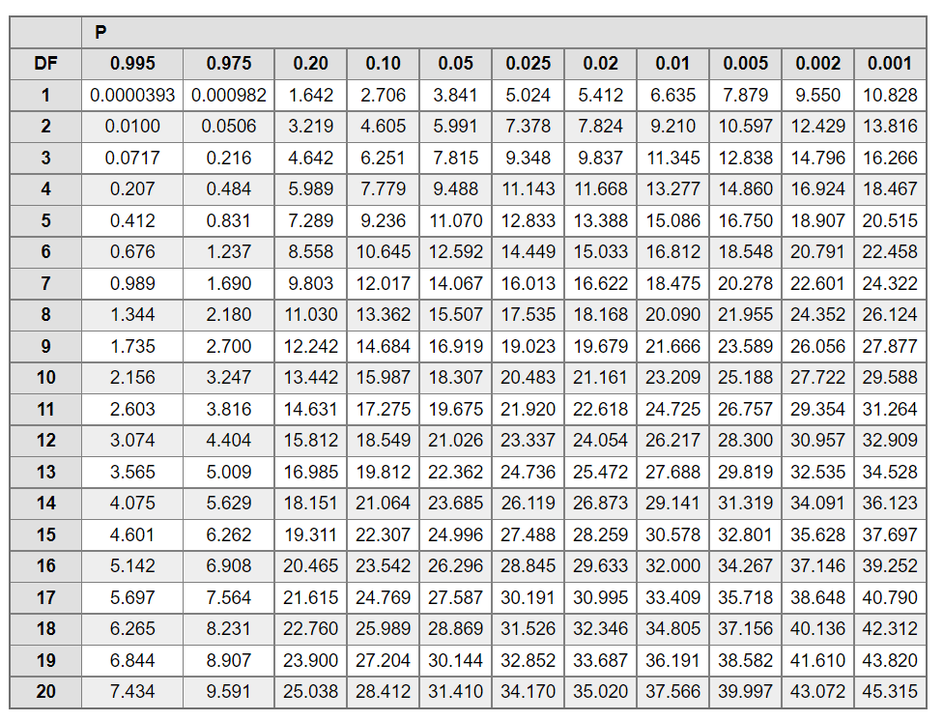
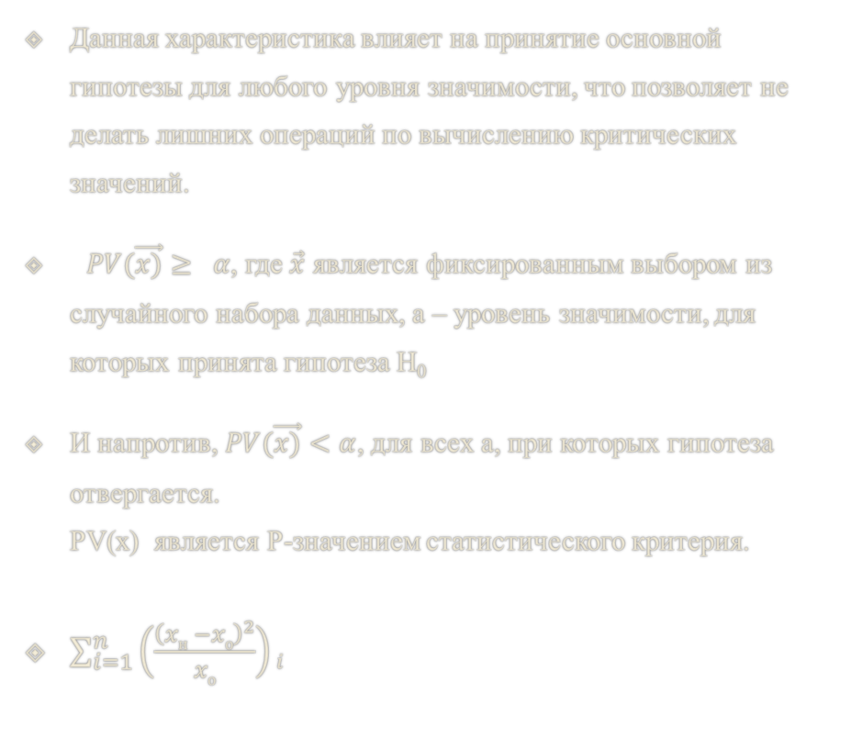
P-значения
Данная характеристика влияет на принятие основной гипотезы для любого уровня значимости, что позволяет не делать лишних операций по вычислению критических значений.
$PV(\vec{x)}≥ α$, где $\vec{x}$ является фиксированным выбором из случайного набора данных, a – уровень значимости, для которых принята гипотеза H₀
И напротив, $PV(\vec{x)}<α$, для всех а, при которых гипотеза отвергается. PV(x) является P-значением статистического критерия.
$\sum_{i=1}^{n}{\left(\frac{{\left(xн −xо\right)}^{2}}{xо}\right)i}$

Slide 4
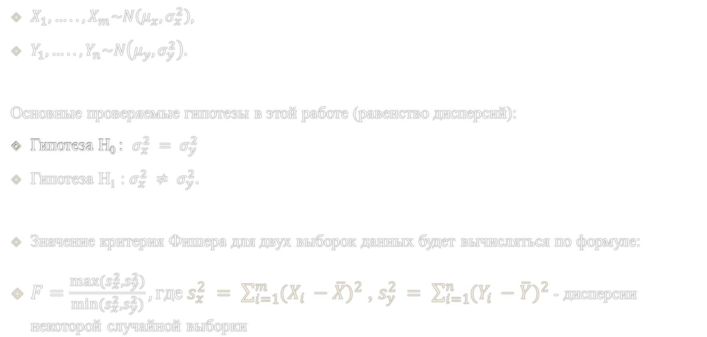
Выбор гипотез. Критерий Фишера
$X_{1},…..,X_{m}\sim N\left(μ_{x},σ_{x}^{2}\right),$
$Y_{1},…..,Y_{n}\sim N\left(μ_{y},σ_{y}^{2}\right).$
Основные проверяемые гипотезы в этой работе (равенство дисперсий):
Гипотеза H₀ : $σ_{x}^{2} = σ_{y}^{2}$
Гипотеза H₁ : $σ_{x}^{2} ≠ σ_{y}^{2}.$
Значение критерия Фишера для двух выборок данных будет вычисляться по формуле:
$F=\frac{max⁡(s_{x}^{2}, s_{y}^{2})}{min⁡(s_{x}^{2}, s_{y}^{2})},\text{г}\text{де}{ s}_{x}^{2} = \sum_{i=1}^{m}{(X_{i }}{− \overline{X})}^{2}\text{, }s_{y}^{2} = \sum_{i=1}^{n}{(Y_{i }}{− \overline{Y})}^{2}$ - дисперсии некоторой случайной выборки
Выборки нормального распределения

Slide 5
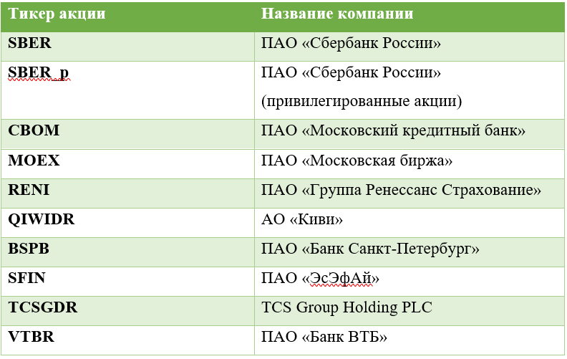
Использованные данные:
Акции компаний, входящих в состав индекса MOEXFN
Рассматриваемый период – с 2016 по 2021 года

Slide 6
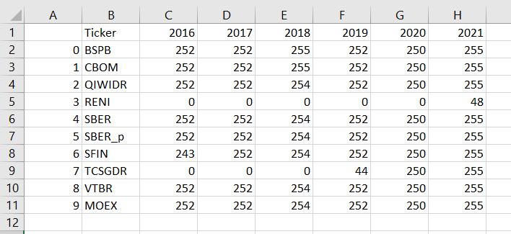
Предварительная аналитика:
Количество торговых дней для всех компаний, входящих в состав индекса

Slide 7
Предварительная аналитика:
Количество торговых дней для всех компаний, входящих в состав индекса
Исходя из отсутствия торговых дней удаляем компании RENI, TCSGDR

Slide 8
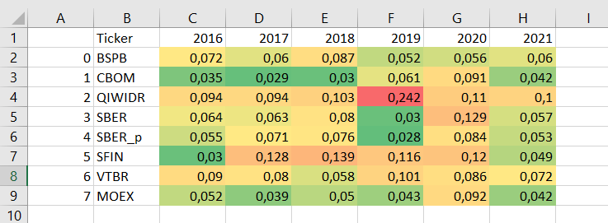
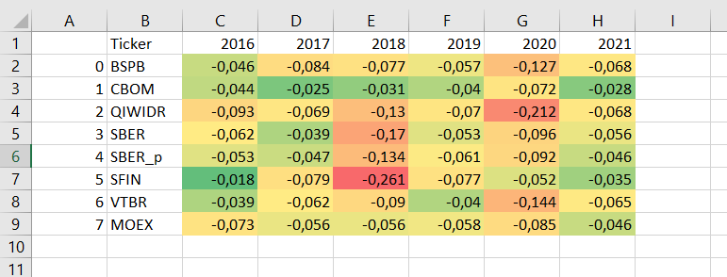
Предварительная аналитика:
Таблица 4
Максимальный относительный рост цен вверх
Наибольшее значение – QIWIDR, 2019 (24,2 %)
Красным обозначены критические выбросы цен вверх и вниз (в долях от 1)
Таблица 5
Максимальный относительный рост цен вниз
Наибольшее значение – SFIN, 2018 (-26,1 %)

Slide 9
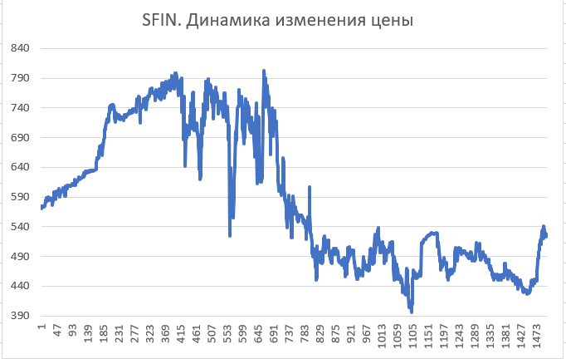
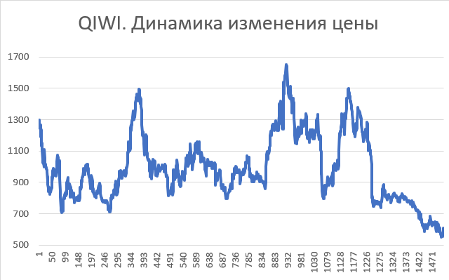
Предварительная аналитика:
Проверим акции, которые имеют наибольшие выбросы по изменению цены, подходят ли они для дальнейшего анализа.
SFIN
QIWIDR
Максимальное изменение цены: 24,2%
Максимальное изменение цены: -26,1%

Slide 10
Итог предварительного анализа
После проверки, из 10 компаний, входящих в состав индекса Финансового сектора Московской биржи, были исключены тикеры RENI и TCSGDR
Проверка компаний с наибольшим разбросом значений ежедневной доходности (QIWI, SFIN) не выявила их непригодность для дальнейшего анализа.

Slide 11
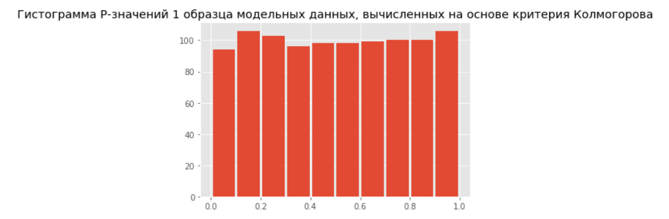
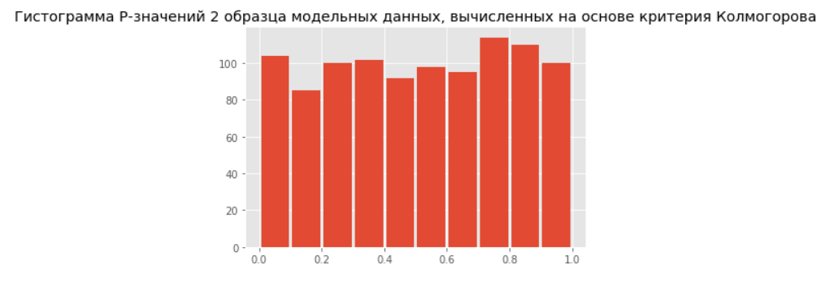
Анализ модельных данных:
С помощью средств языка Python проведём серию экспериментов(1000 повторов). Создадим выборки, подчиняющихся закону нормального распределения для логарифмических доходностей 2 акций (по 252 элемента).
На данных гистограммах заметна равномерность распределения p-значений для всех проведённых экспериментов.
Критерий Колмогорова выполняется. Значит можно перейти к проверке равенства дисперсий с помощью критерия Фишера.
Полученное экспериментальное значение для модельных данных равно 1.0321616259272595.
Полученное значение позволяет сделать вывод, что гипотеза принимается

Slide 12
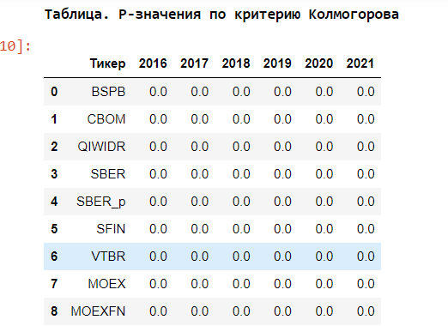
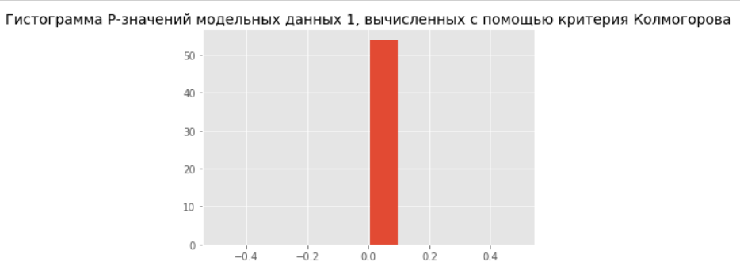
Анализ реальных данных. P-значения
Для реальных данных проведём вычисления p-значений для каждой акции (в том числе индекса рынка).
Результат в табличном виде и в диаграмме позволяет сделать вывод, что гипотеза о нормальном распределении не выполняется и нельзя сделать вывод о характере распределения котировок акций

Slide 13
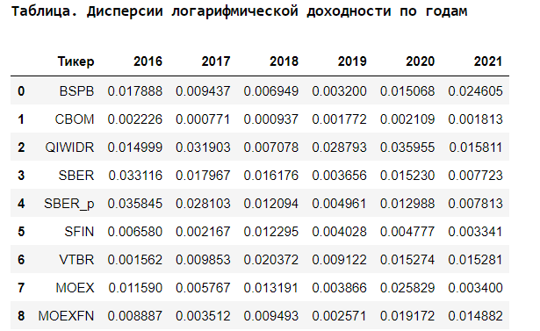
Анализ реальных данных. Дисперсии доходностей
Вычислим значения дисперсии каждой акции за каждый год и вынесем в таблицу.

Slide 14
Анализ реальных данных. Дисперсии лог. доходностей
Вычислим значения дисперсии логарифмической доходности каждой акции за каждый год и вынесем в таблицу.

Slide 15
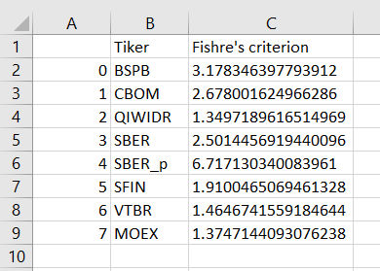

Анализ реальных данных. Критерий Фишера
Теперь вычислим значение критерия Фишера, сравнивая значения дисперсии каждой акции за весь рассматриваемый период с значением дисперсии индекса Финансового сектора Московской биржи по формуле:
$$F=\frac{max⁡(s_{x}^{2}, s_{y}^{2})}{min⁡(s_{x}^{2}, s_{y}^{2})}$$

Slide 16
Выводы о проверке гипотезы
Целью работы была проверка гипотезы о равенстве дисперсий логарифмической доходности индекса фондового рынка и входящих в его состав акций.
Гипотеза подтвердилась на модельных данных
Для реальных данных значения критерия Фишера свидетельствуют о различии в значениях дисперсий логарифмических доходностей не более чем в 3 раза.
Для реальных данных гипотеза не выполняется для всех заявленных акций

